Slide 1



Slide 2


Khởi động
Tại sao sử dụng tiết kiệm điện lại góp phần bảo vệ
tài nguyên của đất nước?

Slide 3
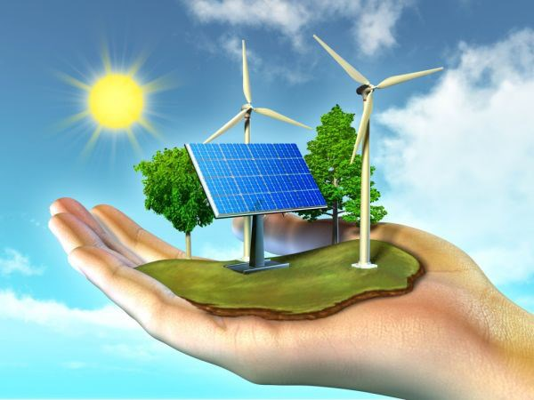
BÀI 2. SỬ DỤNG NĂNG LƯỢNG TRONG GIA ĐÌNH (Tiết 1)

Slide 4
NỘI DUNG BÀI HỌC
1. Các nguồn năng lượng thường dùng trong ngôi nhà
2. Sử dụng năng lượng tiết kiệm, hiệu quả
2.1. Lí do cần sử dụng tiết kiệm năng lượng
2.2. Biện pháp tiết kiệm năng lượng điện trong gia đình
2.3. Biện pháp tiết kiệm năng lượng chất đốt trong gia đình

Slide 5
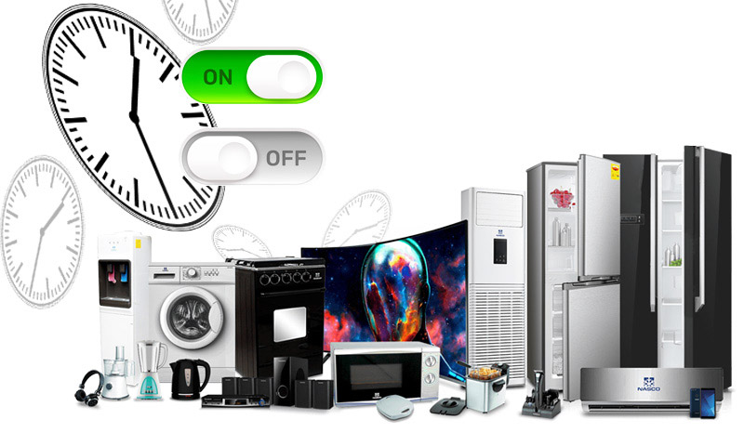
1. Các nguồn năng lượng thường dùng trong ngôi nhà

Slide 6

1. Các nguồn năng lượng thường dùng trong ngôi nhà
Em hãy kể tên các hoạt động diễn ra hằng ngày của các thành viên trong gia đình?
Các hoạt động thường ngày:
Ba: làm việc, xem vô tuyến
Mẹ: Nấu ăn, dọn dẹp nhà cửa, giặt quần áo…
Ông bà: Đọc báo, tập thể dục, tưới cây…
Em: Học bài, đọc sách,…

Slide 7
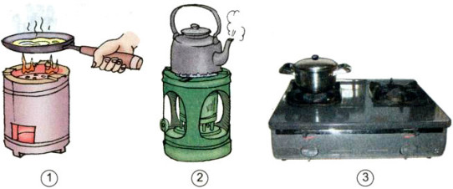

1. Các nguồn năng lượng thường dùng trong ngôi nhà
Em hãy liệt kê các phương tiện, thiết bị dùng để thực hiện các hoạt động thường ngày đã kể?

Slide 8
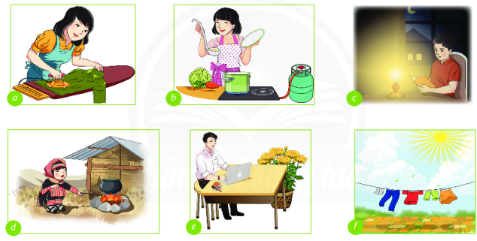
1. Các nguồn năng lượng thường dùng trong ngôi nhà
Quan sát tranh và trả lời câu hỏi: Con người thường sử dụng các loại năng lượng nào để sinh hoạt?
NL điện (a, e)
NL chất đốt (b, c, d)
NL mặt trời, gió (f)

Slide 9
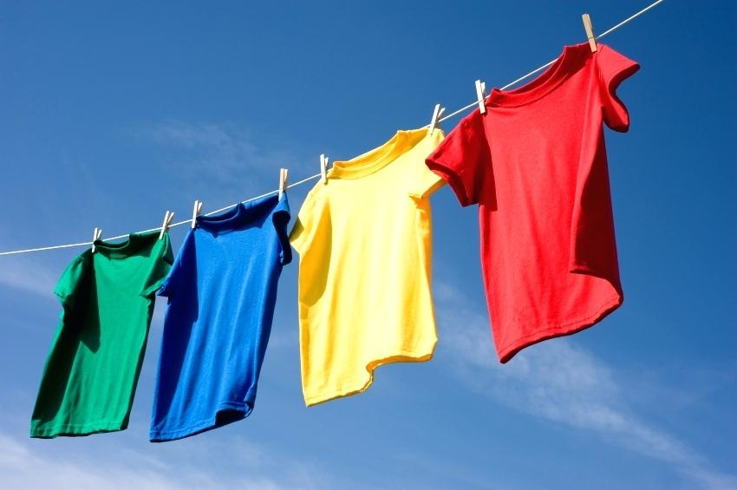
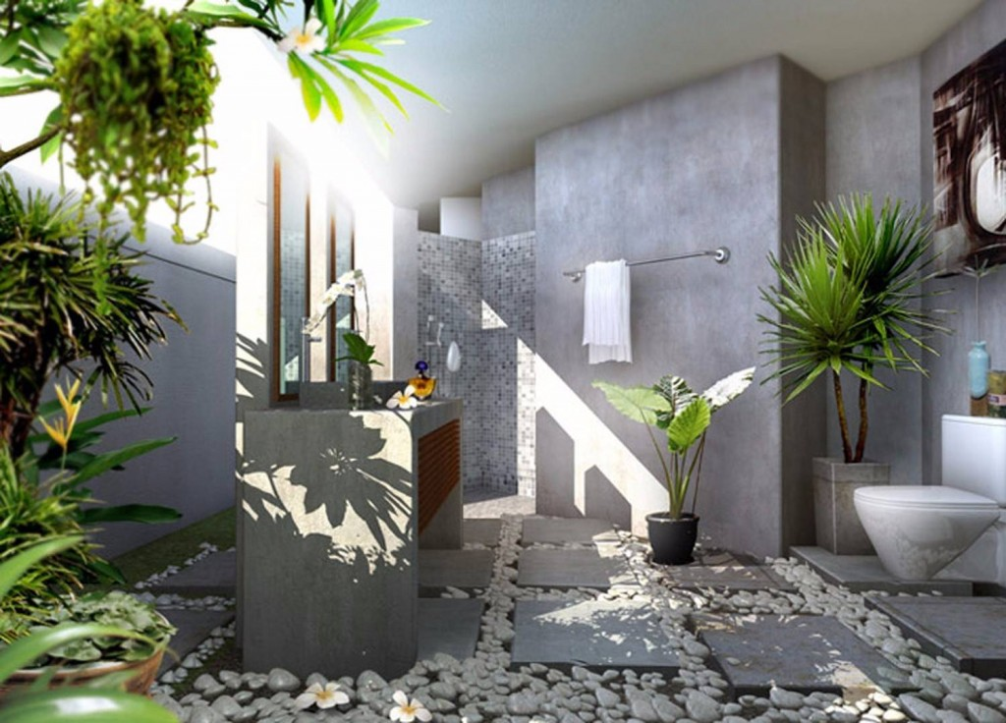
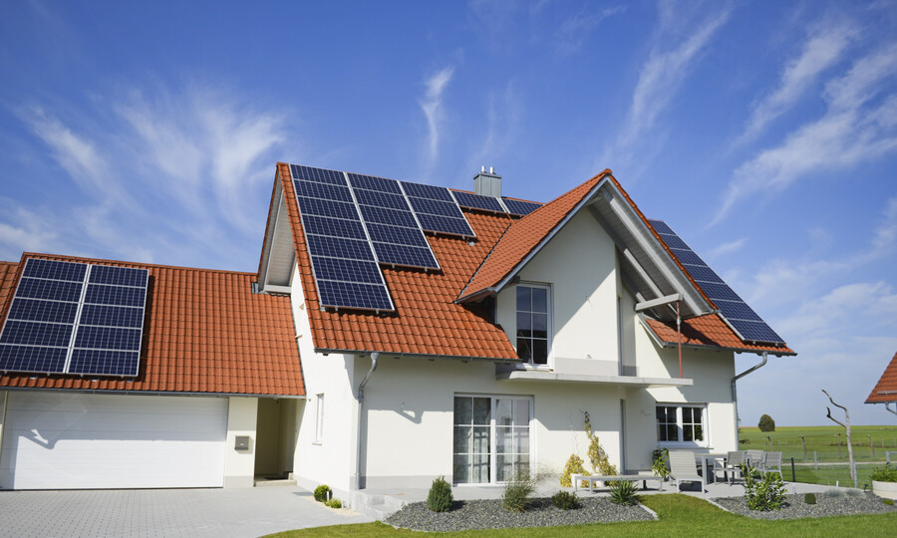
1. Các nguồn năng lượng thường dùng trong ngôi nhà
Theo em, người ta sử dụng năng lượng mặt trời và năng lượng gió để làm những gì?
Người ta sử dụng năng lượng mặt trời, năng lượng gió để chiếu sáng, phơi khô,... hoặc tạo ra điện dùng đề vận hành các đồ dùng điện trong gia đình.

Slide 10

KẾT LUẬN
Con người thường sử dụng năng lượng điện, năng lượng chất đốt, năng lượng mặt trời, gió… để thực hiện các hoạt động hằng ngày trong gia đình.
Năng lượng điện là nguồn cung cấp năng lượng cho nhiêu loại đồ đùng điện đề chiếu sáng, nấu ăn, giặt, là (ủi), học tập, giải trí...
Năng lượng chất đốt dùng để: nấu ăn, sưởi ấm, và cũng có thể được dùng để chiếu sáng cho ngôi nhà.

Slide 11

2. Sử dụng năng lượng tiết kiệm, hiệu quả
Ngoài hệ thống thủy điện, một phần năng lượng điện được sản xuất từ đâu?
Đó là các dạng năng lượng tái tạo hay không tái tạo?
Một phần năng lượng điện được sản xuất từ than, dầu mỏ, khí đốt...Đó là các dạng năng lượng không tái tạo.

Slide 12
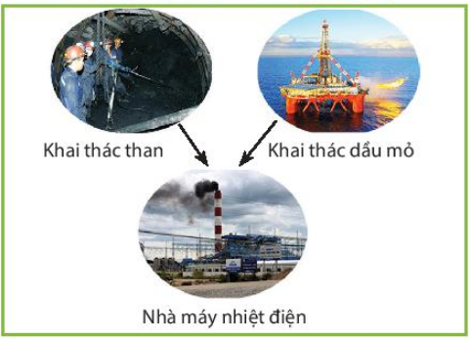
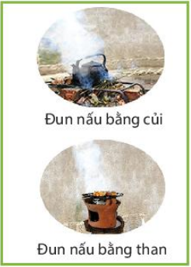
2. Sử dụng năng lượng tiết kiệm, hiệu quả
2.1. Lí do cần sử dụng tiết kiệm năng lượng
Quan sát hình 2.2, trả lời câu hỏi:
+ Việc sử dụng điện vượt quá mức cần thiết có thể gây tác động như thế nào đến việc khai thác tài nguyên thiên nhiên để sản xuất điện?
+ Sử dụng chất đốt để sản xuất và đun nấu gây ảnh hưởng như thế nào đến môi trường sống?

Slide 13
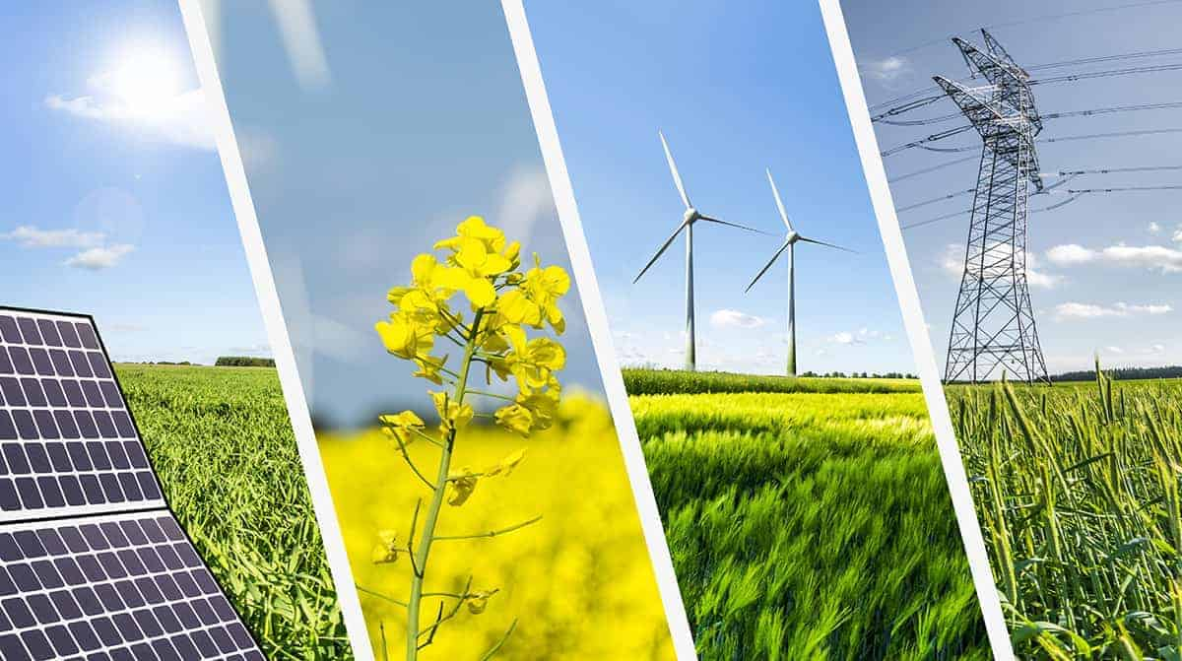
Kết luận:
Việc sử dụng năng lượng điện hoặc chất đốt quá mức cần thiết có thể thúc đẩy việc gia tăng khai thác tài nguyên thiên nhiên.
Tài nguyên thiên nhiên không phải là vô tận. Do đó, việc khai thác quá mức sẽ khiến tài nguyên thiên nhiên dần cạn kiệt.
Việc đốt than sinh ra nhiều loại khí độc và chất độc làm ô nhiễm môi trường, ảnh hưởng đến sức khoẻ của con người.
Cần sử dụng tiết kiệm năng lượng để giảm chi phí, bảo vệ tài nguyên thiên nhiên, bảo vệ môi trường, bảo vệ sức khỏe...

Slide 14


Ôn lại các kiến thức đã học
Chuẩn bị phần tiếp theo: các biện pháp tiết kiệm năng lượng trong gia đình
CỦNG CỐ, DẶN DÒ
VỀ NHÀ

Slide 15












CHÀO MỪNG THẦY CÔ, CÁC EM ĐẾN VỚI TIẾT HỌC HÔM NAY
TRƯỜNG THCS TƯƠNG BÌNH HIỆP
CÔNG NGHỆ 6
Giáo viên : Nguyễn Thị Hằng
Lớp : 6A2

Slide 16
KIỂM TRA KIẾN THỨC CŨ:
Câu hỏi:
a/ Kể tên những nguồn năng lượng thường được dùng để thực hiện các hoạt động hằng ngày trong gia đình?
b/ Vì sao, chúng ta cần sử dụng tiết kiệm năng lượng?

Slide 17
BÀI 2. SỬ DỤNG NĂNG LƯỢNG TRONG GIA ĐÌNH (tiết 2)

Slide 18
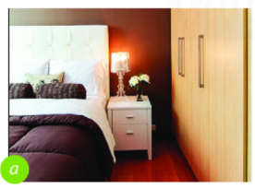
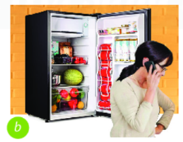
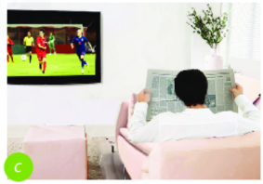
2. Sử dụng năng lượng tiết kiệm, hiệu quả
2.1. Lí do cần sử dụng tiết kiệm năng lượng
2.2.Biện pháp tiết kiệm năng lượng điện trong gia đình
Hãy giải thích vì sao những việc làm trong H2.3 lại gây lãng phí điện năng?
Trời sáng, không tắt đèn
Mải nói chuyện điện thoại, không đóng cửa tủ lạnh
Bật ti vi ngồi đọc báo

Slide 19
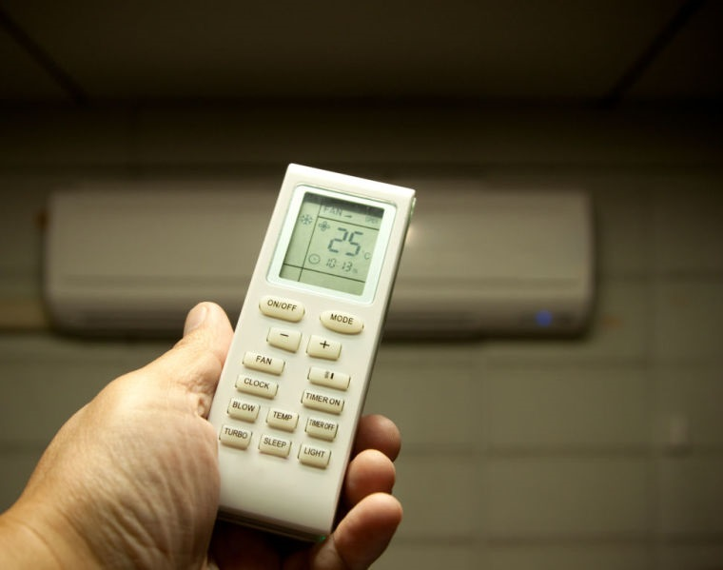
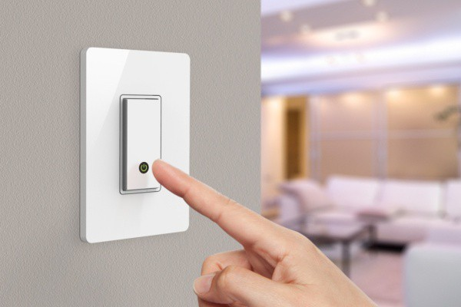
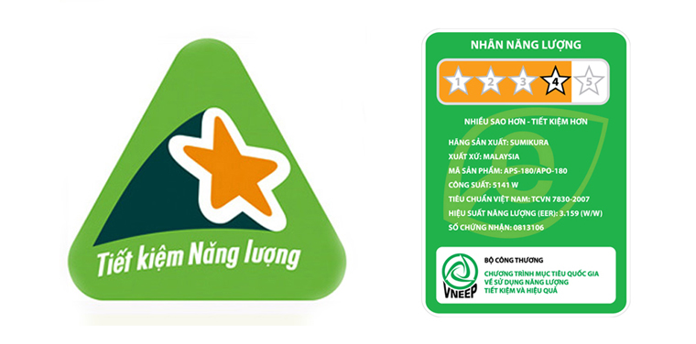
2. Sử dụng năng lượng tiết kiệm, hiệu quả
2.2. Biện pháp tiết kiệm năng lượng điện trong gia đình
Làm cách nào để tiết kiệm năng lượng điện trong gia đình?
Tắt điện khi không dùng
Tận dụng năng lượng mặt trời, gió…
Để chế độ phù hợp
Sử dụng thiết bị điện tiết kiệm NL

Slide 20
2.2. Biện pháp tiết kiệm năng lượng điện trong gia đình
Kết luận: Một số biện pháp tiết kiệm điện:
Thay thế các đồ đùng điện thông thường bằng các đồ dùng tiết kiệm điện
Tận dụng gió, năng lượng mặt trời để giảm bớt việc sử dụng các đồ dùng điện.
Chỉ sử dụng điện
khi cần thiết; tắt các
đồ dùng điện khi không
sử dụng, để chế độ
sử dụng phù hợp.

Slide 21
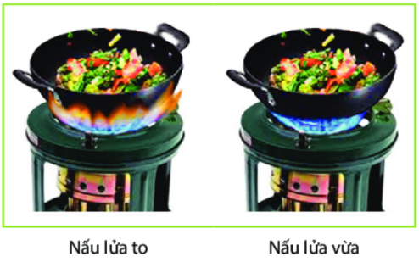
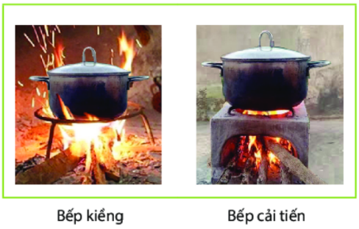
2. Sử dụng năng lượng tiết kiệm, hiệu quả
2.3. Biện pháp tiết kiệm năng lượng chất đốt trong gia đình
*THẢO LUẬN:(3 phút)
Trong những trường hợp ở Hình 2.4, cùng chế biến một món ăn, theo em, trường hợp nào sẽ giúp tiết kiệm năng lượng? Vì sao?

Slide 22
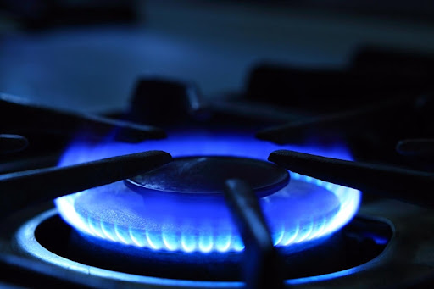
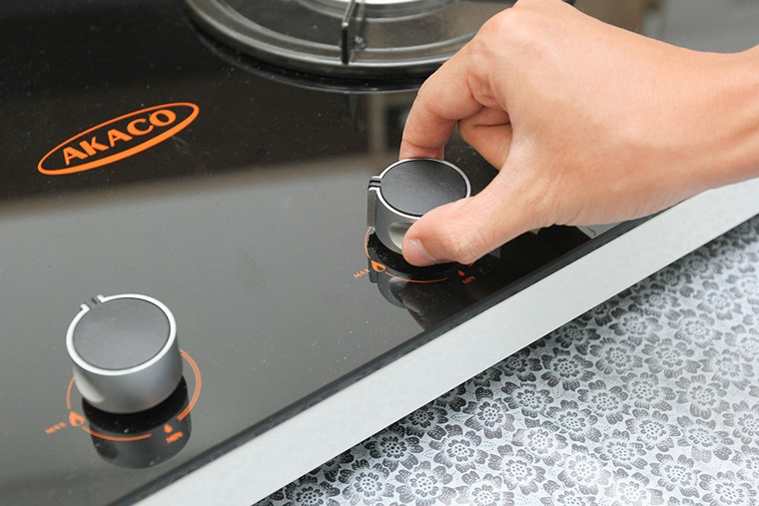
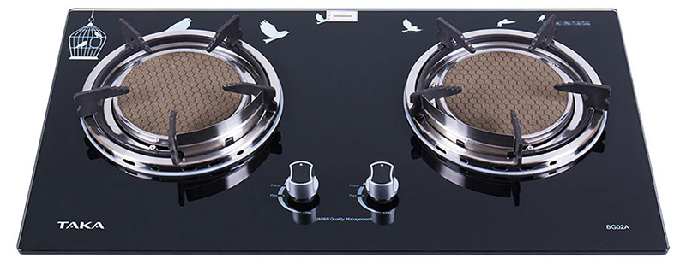
2. Sử dụng năng lượng tiết kiệm, hiệu quả
2.3. Biện pháp tiết kiệm năng lượng chất đốt trong gia đình
Làm cách nào để tiết kiệm năng lượng chất đốt trong gia đình?
Bật ở chế độ phù hợp
Tắt khi sử dụng xong
Sử dụng thiết bị tiết kiệm

Slide 23
KẾT LUẬN:
Biện pháp tiết kiệm
năng lượng chất đốt
1. Điều chỉnh ngọn lửa khi đun
nấu phù hợp
2. Tắt thiết bị ngay khi sử dụng xong
3. Sử dụng các loại đồ dùng, thiết bị có tính năng tiết kiệm năng lượng

Slide 24
BÀI TẬP LUYỆN TẬP
Bài 1: Liệt kê những hoạt động trong gia đình sử dụng các nguồn năng lượng sau đây:
Nguồn năng lượng | Các hoạt động sử dụng năng lượng trong gia đình
Điện
Gas
Than củi, dầu hỏa
Năng lượng mặt trời
Năng lượng gió
Thắp sáng, nấu cơm….
Nấu ăn
Nấu ăn, khí đốt
Dùng nước tắm, sinh hoạt, tích điện….
Làm mát, phơi khô,…

Slide 25
BÀI TẬP LUYỆN TẬP
Bài 2:Viết chữ Ð vào sau câu phát biểu đúng và chữ S vào sau câu phát biểu sai.
Phát biểu | Đ/S
a. Các chất đốt như than, củi, dầu, trấu, mạt cưa sinh ra khí cacbonic làm ô nhiễm môi trường
b. Dầu mỏ và than đá là nguồn nguyên liệu không bao giờ cạn dùng để dùng để sản xuất điện (nhiệt điện)
c. Việc đốt cây rừng làm củi nấu thay thế gas và điện sẽ giúp tiết kiệm năng lượng
d. Sử dụng lãng phí năng lượng làm cạn kiệt tài nguyên thiên nhiên của quốc gia
e. Việc gia tăng khí thải carbonic là một trong những nguyên nhân gây ra hạn hán lũ lụt
Đ
S
S
Đ
Đ

Slide 26
BÀI TẬP LUYỆN TẬP
Bài 3: Em hãy kể thêm các hành động có thể gây lãng phí năng lượng trong gia đình.
Các hành động có thể gây lãng phí năng lượng trong gia đình:
Sử dụng nhiều quạt cùng lúc.
Mở TV khi không xem
Bật điện khi trời đã sáng
Sử dụng quá nhiều nước
....

Slide 27
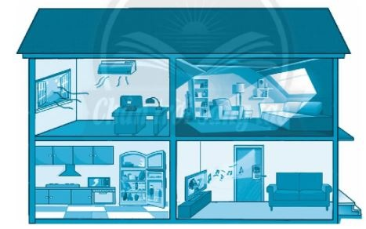
BÀI TẬP VẬN DỤNG
Bài 1: Trong hình ảnh sau đây, chi tiết nào thể hiện sự lãng phí năng lượng, chi tiết nào thể hiện sự tiết kiệm năng lượng?
Bật điều hòa
mở cửa
Mở cửa lấy
Ánh sáng
Bật tủ lạnh
không đóng
Mở tivi không
ai xem

Slide 28
BÀI TẬP VẬN DỤNG
Kể những hành động tiết kiệm điện mà em và các bạn có thể thực hiện ở gia đình và ở lớp học
- Tắt điện khi ra khỏi phòng.
- Tắt quạt khi không sử dụng.
- .....

Slide 29
Ôn lại các kiến thức đã học
Làm bài tập và trả lời các câu hỏi
luyện tập, vận dụng sách giáo khoa
Chuẩn bị bài mới: Bài 3 - ngôi nhà thông minh.
CỦNG CỐ, DẶN DÒ
VỀ NHÀ

Slide 30


Cảm ơn các em đã
lắng nghe!
Xin chào, hẹn gặp lại!

